Slide 1
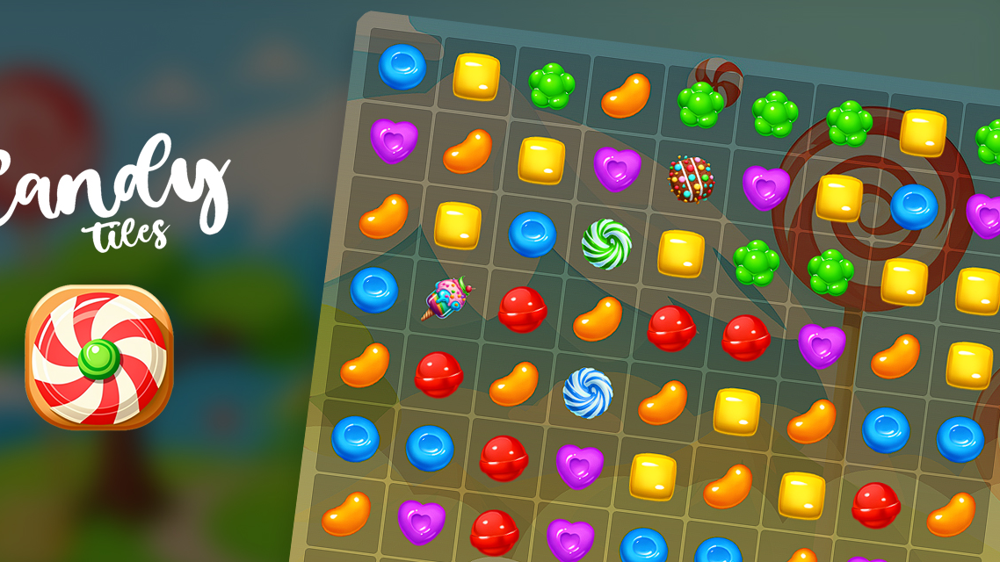
Candy Crush
Talpos Lorena Daiana

Slide 2
Scopul jocului
Potrivește minim 3 bomboane de același tip pe rând sau coloană.
Crează forme speciale (L, T, 4-5 la rând) pentru bonusuri.
Obține cât mai multe puncte înainte de a rămâne fără mutări.
Îndeplinește ținta de puncte pentru a trece la nivelul următor.

Slide 3
Funcționare
Inițializarea jocului
Se definesc:
dimensiunea tablei (ex. 11×11)
tipurile de bomboane (valori 1–4)
regulile de scor (linii, forme L și T)
Tabla este:
fie generată aleator
fie încărcată din fișiere predefinite
Detectarea formelor valide
Codul caută automat pe tablă:
Linii clasice
3, 4 sau 5 bomboane identice:
orizontal
vertical
Lungimea determină scorul obținut.

Slide 4
Forme speciale (L și T)
Se verifică fiecare celulă ca potențialcentru.
Se aplică șabloane relative (pattern-uri)pentru L și T.
Forma este validă doar dacă:
toate pozițiile sunt în tablă
toate au aceeași valoare
Toate formele detectate sunt colectate într-o listă.
Eliminarea formelor și scorarea
Formele sunt:
sortate descrescător după scor
Se aplică regula anti-dublare:
o celulă poate fi folosită într-o singurăformă
Celulele valide:
sunt eliminate (setate la 0)
punctele sunt adunate
Rezultatul: tablă cu spații goale + scor acumulat.
Gravitație și reumplere
Gravitație
Bomboanele „cad” în jos pe fiecare coloană.
Spațiile libere rămân sus.
Reumplere
Spațiile goale sunt completate cu bomboane noi aleatorii.
Tabla revine la dimensiune completă.

Slide 5
Cascade
După reumplere, pot apărea noi forme.
Codul repetă:
detectare → eliminare → gravitație → reumplere
Procesul continuă până când nu mai există forme valide.
Fiecare repetare este o cascadă.
Bucla principală de joc
Pentru fiecare joc:
Se execută mutări succesive până când:
  se atinge ținta de puncte (ex. 10.000)
  sau nu mai există mutări valide
Se monitorizează:
  puncte totale
  număr de mutări
  număr de cascade
  mutări până la atingerea țintei
Găsirea mutărilor valide
Codul caută swap-uri posibile între celule adiacente:
  dreapta
  jos
După fiecare swap:
  verifică dacă apare cel puțin o linie de 3
Prima mutare validă este aleasă automat.
Rularea mai multor jocuri
Jocul este simulat de 100 de ori.
Rezultatele sunt:
salvate în fișier CSV
analizate statistic (medii, distribuții)
Permite evaluarea performanței strategiei automate.

Slide 6
Strategia de joc
Tipul strategiei:
Greedy
Alege prima mutare validă care produce o linie de minim 3 bomboane.
  Nu compară toate mutările posibile pentru scor maxim.
Fără look-ahead
  Nu simulează mutări viitoare.
  Decizia este luată de tipul strategiei.

Slide 7
Direcții viitoare de îmbunătățire
Evaluare mai adâncă (look-ahead)
Simularea a 2–3 mutări înainte pentru alegerea celei mai promițătoare.
Funcție de scor avansată
Estimarea numărului de cascade, forme speciale și stabilitatea tablei.
Căutare heuristică
Compararea tuturor mutărilor valide folosind scoruri estimate.
Învățare automată
Învățare automată
Reinforcement Learning pentru învățarea unei politici optime de mutări.
Optimizări de performanță
Paralelizare, pruning, simulări Monte Carlo.
Analiză statistică extinsă
Testarea pe mii de jocuri și pe dimensiuni variate de tablă.

